Slide 1
Проект «Осенняя ярмарка»
Тип проекта: краткосрочный, творчески-поисковый
Участники проекта:
педагоги групп детей 5, 6, 7-го года жизни,
воспитанники групп 5, 6, 7-го года жизни,
родители, специалисты, мед. сестра
Срок реализации: 1 месяц
Возраст детей: дошкольники 5-7 лет
Форма проведения: в рамках организации педагогического процесса в непосредственно-образовательной деятельности и в повседневной жизни с учетом принципов частичной интеграции областей

Slide 2
Ожидаемый результат
Увеличение доли воспитанников с высоким уровнем знаний о труде овощевода, продавца, о хранении, переработке и заготовке овощей, грибов и ягод, растущих на территории Бурятии;
Улучшение материальной базы групп на основе взаимовыгодного сотрудничества родителей и коллектива МБДОУ
Практическая значимость Данный проект поможет детям и родителям наиболее полно раскрыть пользу выращивания овощей, сбора ягод и грибов в плане пополнения витаминного запаса организма, а также в плане финансовой выгоды для всех участников проекта.

Slide 3
Проблема
Задача трудового воспитания детей в условиях рыночной экономики решалась в нашем ДОУ и ранее, но результаты исследования показали необходимость практического применения работы в данном направлении, наполнении ее новым содержанием. Поэтому возникла необходимость изменить формы организации педагогического процесса по ознакомлению детей с трудом овощевода и продавца.
На наш взгляд, решением данной проблемы стала реализация проекта «Осенняя ярмарка».
Мы считаем, что метод проекта позволяет детям усвоить материал по данной теме через совместную трудовую деятельность, тем самым, делая познавательный процесс интересным и мотивационным.
Проектная деятельность развивает творческие способности, трудолюбие, коммуникативные качества, предпринимательские задатки
дошкольников.
Гипотеза
Мы считаем, что использование данного проекта (модели образовательной технологии проектно-исследовательской деятельности воспитанников 5, 6, 7-го года жизни) приведет к активизации механизма детского саморазвития, в результате которой познавательная инициативность, социальная и творческая активность дошкольников перейдут на качественно новый уровень.

Slide 4
Цель:
Установление тесного сотрудничества педагогов, родителей и детей.
Задачи:
Способствовать созданию положительных эмоциональных переживаний родителей и детей;
Закрепить у детей старшего возраста понятия «ярмарка», «товар», «цена», «доход»;
Дать почувствовать удовлетворенность от совместной продажи товара, заработанных денег и от участия в решении о том, на что будут потрачены деньги;
Развивать диалогическую речь детей, умение общаться со сверстниками, взрослыми (покупателями).
Развивать семейный труд, сотрудничество семьи и детского сада;
Воспитывать у детей уважение к традициям, чувство гордости за свою семью.

Slide 5
Методы
Практические
1. Создание развивающей среды, обеспечивающей развитие интереса и любознательности.
2. Экскурсии на огород, на овощехранилище детского сада, на городской рынок, расширяющие кругозор ребенка.
3. Работа по проекту «Витаминный калейдоскоп» с целью формирования знаний о пользе овощей, ягод и фруктов.
4. Дидактические игры.
5. Подвижные игры.
Словесные
1. Беседы.
2. Чтение художественной литературы.
3. Заучивание стихотворений.
4. Рассказывание
5.Разучивание осенних песен, хороводов, зазывалок, закличек.
Наглядные
Организация выставок «Волшебный сундучок Осени», «Вальс цветов».
Организация конкурса осенних шляп
Сбор фотоматериалов.
Рассматривание иллюстраций.
Информационные стенды.
Личный пример взрослых.

Slide 6
План реализации проекта:
I этап
Обоснование актуальности темы, мотивация её выбора.
Формулирование задач и цели проекта.
Подбор методической, справочной, энциклопедической и художественной литературы по тематике проекта.
Подбор необходимого оборудования и пособий для практического обогащения проекта.
Разработка диагностического материала.
II этап
Проведение цикла познавательных занятий, на темы:
“Витаминный калейдоскоп», «Что успело, то поспело», «Ягоды и грибы Бурятии»
Конкурс осенних шляп
Оформление альбомов: “Ягоды”, “Овощи”, «Хлеб – всему голова!»
Словотворчество с родителями «Сочини закличку, представь свой товар»
Оформление дидактических игр
Выставка детских работ «Дары Осени»
Лепка «Овощи»
Экскурсии на огород, на овощехранилище детского сада, на городской рынок
Разучивание стихов и песен об осени, урожае .
Оформление торговых лавок
III этап
Проведение ярмарки-распродажи овощей и осенних заготовок совместно с детьми и родителями
Оценка этапов реализации проекта детьми.
Презентация проекта

Slide 7
Предполагаемый результат
Итоговым результатом является, мониторинг проектной деятельности детей по теме: «Осенняя ярмарка», в ходе которого определяется уровень знаний детей по трудовому воспитанию. При этом учитывается активное участие детей в различных видах деятельности (активное участие детей в выставках, конкурсах, непосредственно ярмарке)
Умение выражать собственное мнение, анализировать, живо реагировать на происходящее, оказывать посильную помощь.
Приобретение детьми дошкольного возраста навыков социального общения со взрослыми и сверстниками.
Проявление внимания и уважения к посторонним людям - покупателям, оказание посильной помощи родителям в выращивании, сборе, заготовке и продаже овощей и даров осени.
Главным итогом данного мероприятия, который мы видим в глазах детей и их родителей, является радость от участия, общения и совместной деятельности.

Slide 8
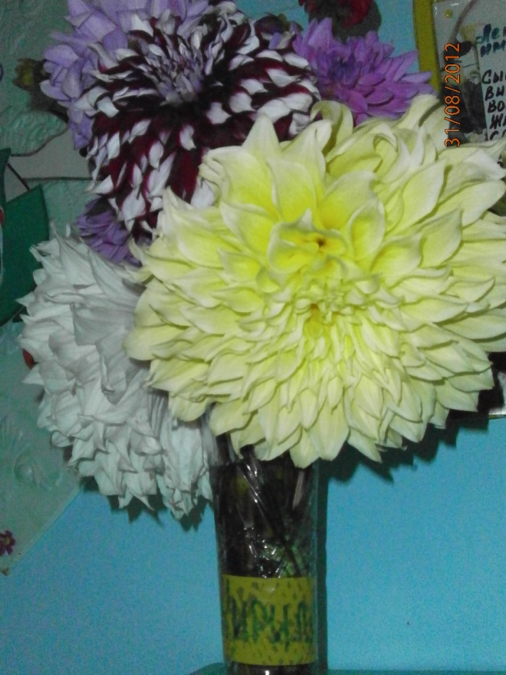
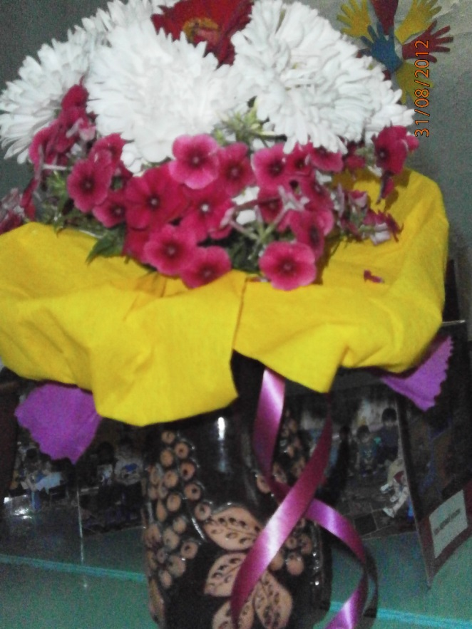
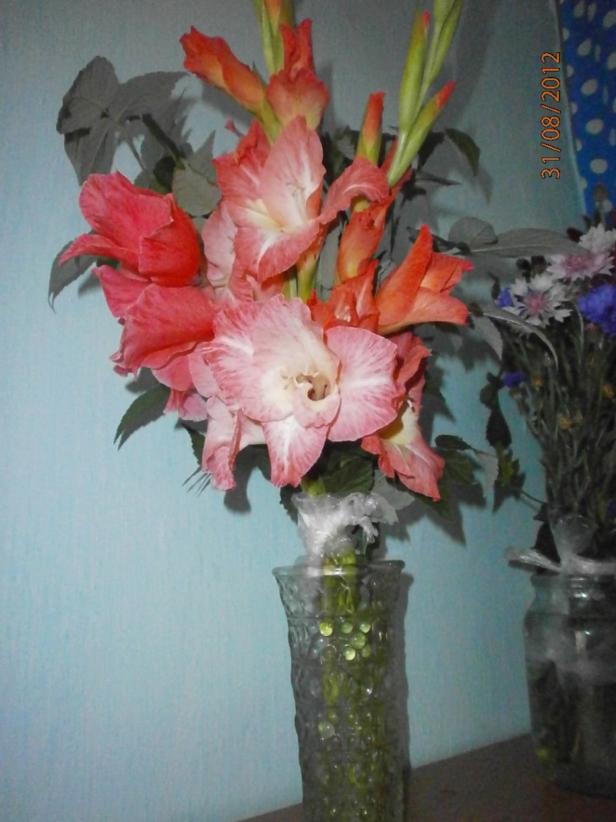
Выставка «Вальс цветов»

Slide 9
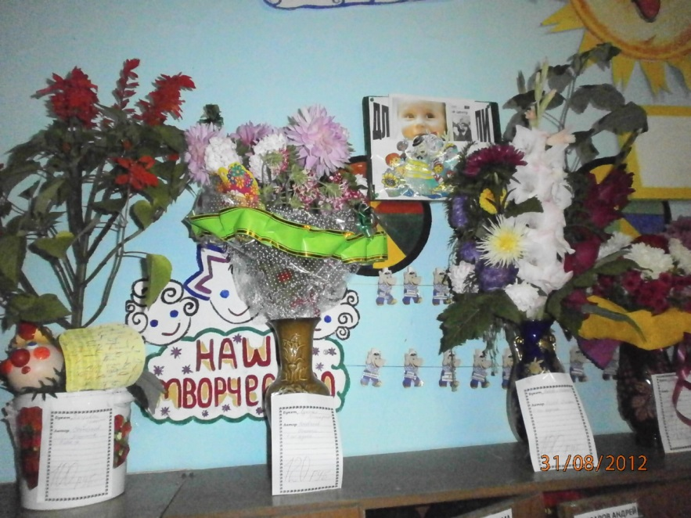
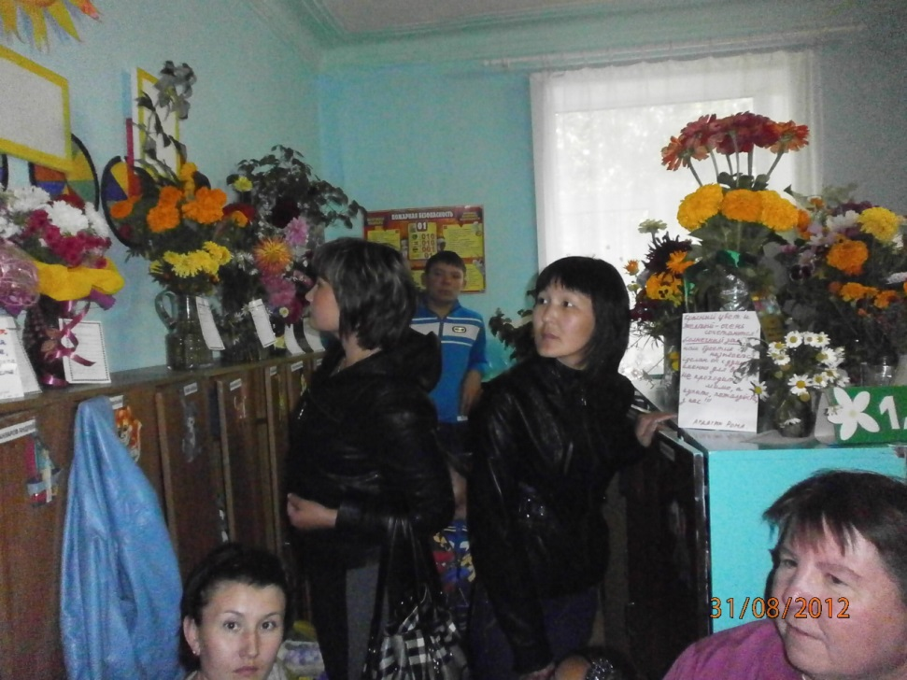
Выставка «Вальс цветов»

Slide 10
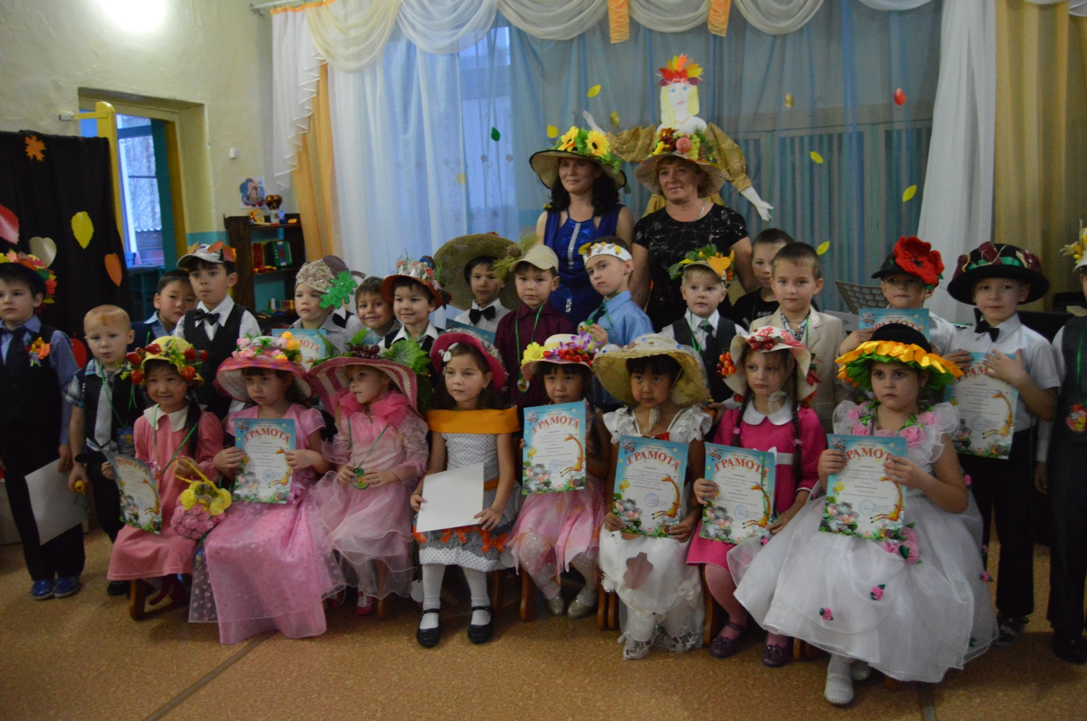
Конкурс осенних шляп

Slide 11
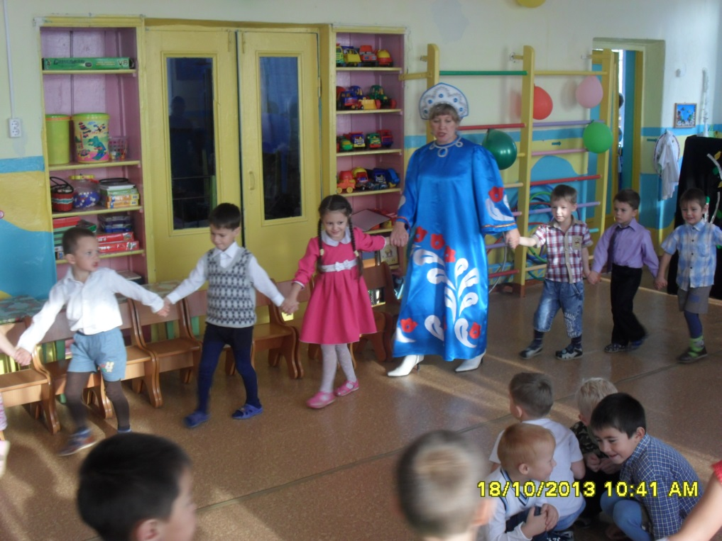
Осенние песни, хороводы

Slide 12
